Slide 1

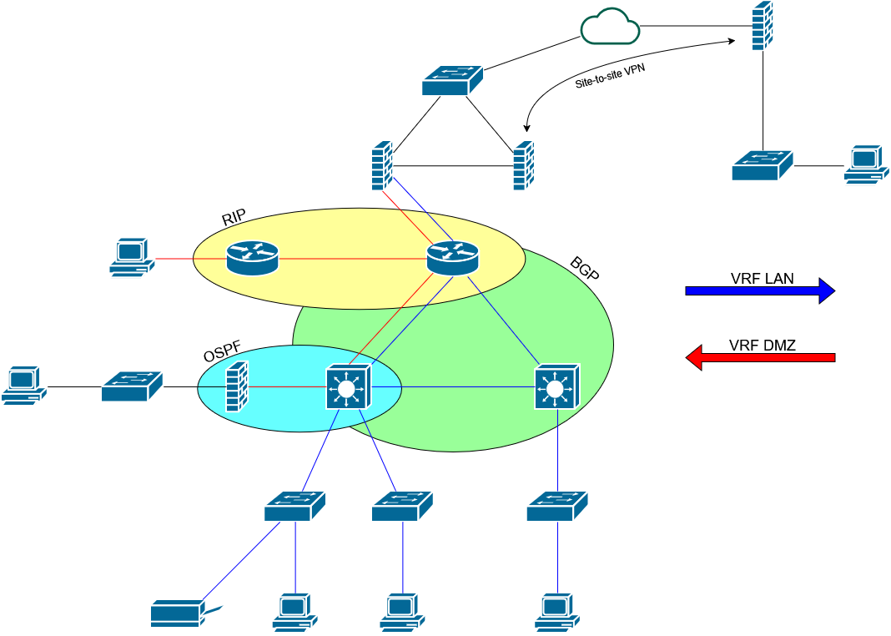
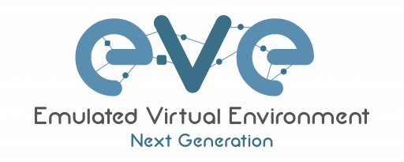
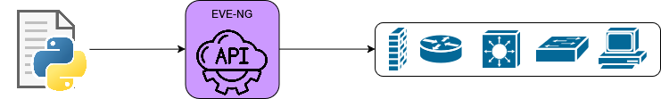
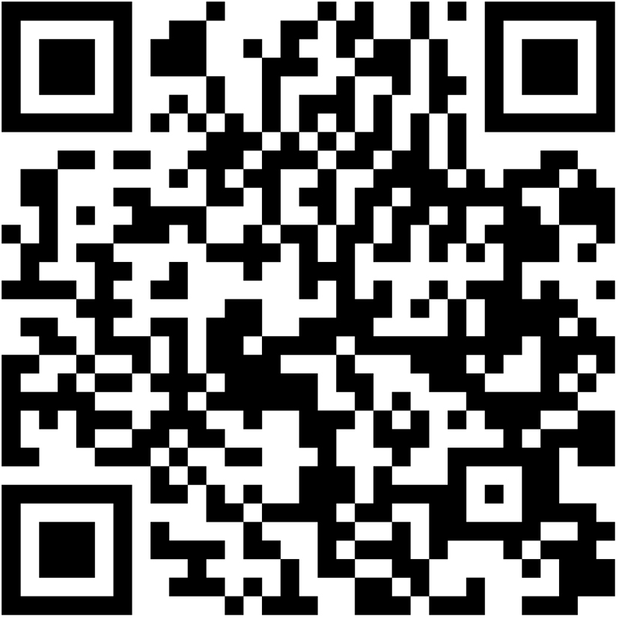
Bedrijfspromotor: Kenzo De Ruysscher
Hogeschoolpromotor: Phaedra Degreef Student: Yente Lens
Virtuele leer-en testomgeving met EVE-NG Pro
Ontwikkelen en automatiseren van virtuele labo’s in een leer-en testomgeving met EVE-NG Pro Professionele bachelor Elektronica-ICT
Probleem
Oplossing
Binnen het huidig sollicitatieproces ontbreekt een gestructureerde methode om sollicitanten te beoordelen op hun praktische kennis en vaardigheden. Vervolgens hebben juniors vaak nog geen goed inzicht in hoe een realistische netwerktopologie er effectief uitziet.
Dankzij de virtuele leer-en testomgeving kunnen sollicitanten getoetst worden op hun praktische kennis. Hierdoor kan een beter beeld worden geschetst van hun vaardigheden. Ook kunnen de labo’s worden gebruikt door de juniors om te wennen aan een realistische netwerktopologie
EVE-NG
Is een netwerkemulatiesoftware dat het mogelijk maakt om netwerktopologieën te ontwerpen en te testen in een virtuele omgeving. EVE-NG draait netwerktoestellen als virtuele machines op een server
Automatisering
De verschillende labo’s kunnen aan de hand van een Python script volledig worden aangemaakt op de EVE-NG server.
Voordelen
Het voordeel van deze oplossing is dat er dankzij de virtuele leer-en testomgeving kennis kan worden getoetst over allerlei verschillende netwerkonderwerpen. De labo’s behandelen telkens andere onderwerpen en kunnen ook op verschillende manieren worden geconfigureerd, waardoor een correct beeld kan worden geschetst over de praktische kennis en inzichten van de sollicitant.
Thomas More | Campus De Nayer
Jan Pieter De Nayerlaan 5, 2860 Sint-Katelijne-Waver, België
Tel. + 32 (0)15 31 69 44 | www.thomasmore.be

